Slide 1

Cyber Bezpieczeństwo
Jak radzić sobie z oszustwami w sieci

Slide 2
W warunkach narastającej konkurencji we współczesnym świecie wzrasta wartość informacji.
Bruno Martinet

Slide 3
Postaramy się zapoznać Ciebie z najbardziej krytycznymi obszarami narażonymi na wszelkiego rodzaju zagrożenia, z jakimi możesz się spotkać w swojej codziennej pracy.

Slide 4
Cyberprzestępcy tworzą różnego rodzaju „podstępy" w sieci. Ma to na celu wzbudzenie strachu w osobie, która otrzymuje tego rodzaju maila. Wszystkie działania cyberprzestępców mają tylko jedno zadanie: wyłudzenie pieniędzy.

Slide 5
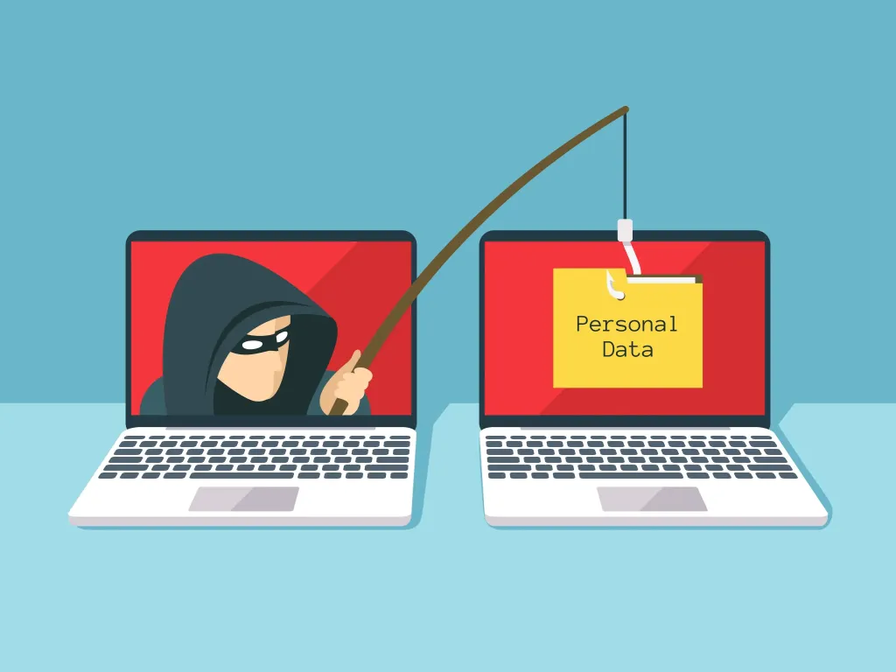
Phising

Slide 6
Phising
Phishing Polega na tym, że oszust próbuje wyłudzić od nas ważne dane takie jak imię, nazwisko, dane do logowania.
Oszust często podszywa się pod znaną instytucję, na przykład bank, urząd albo firmę energetyczną. Wysyłając nam bardzo wiarygodnie wyglądającą wiadomość z linkiem, który prowadzi do fałszywej strony, dzięki której może wykraść nasze dane.

Slide 7
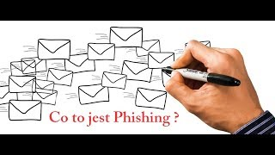
Phishing
https://www.youtube.com/watch?v=I58O5aee8ZM

Slide 8
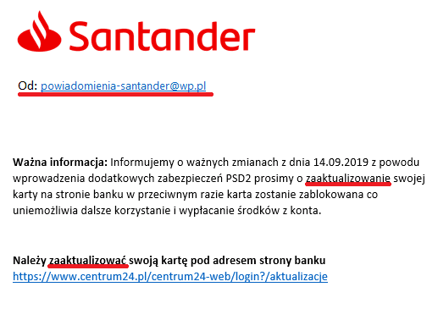
Przykład

Slide 9
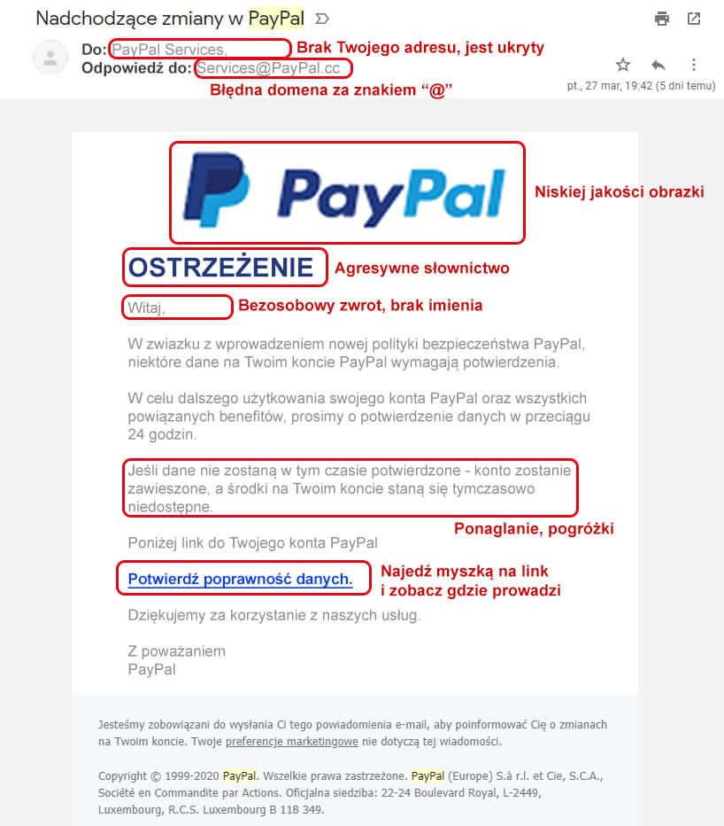
Na co zwracać uwagę ?

Slide 10
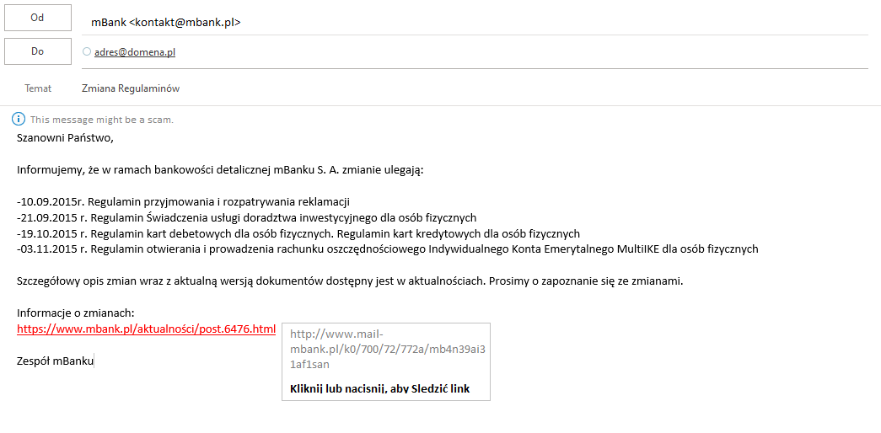
Podejrzane linki

Slide 11
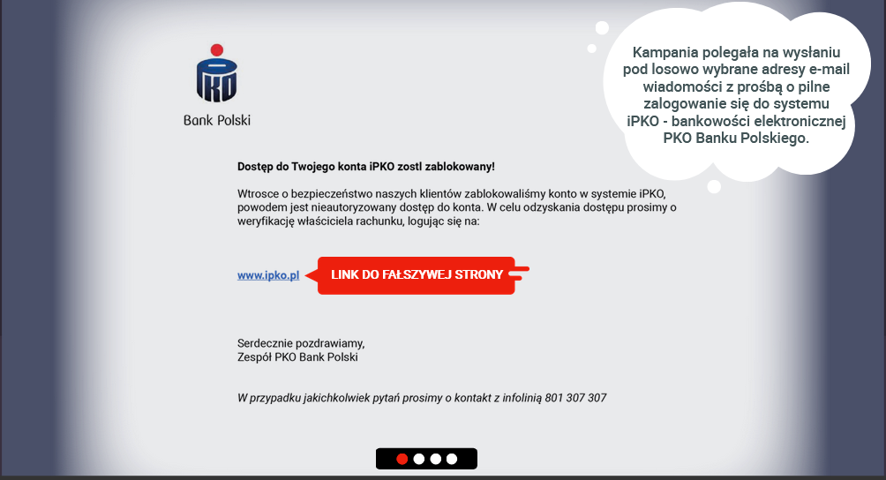
Nadawcą jest „no-reply@pkobp.pl”

Slide 12
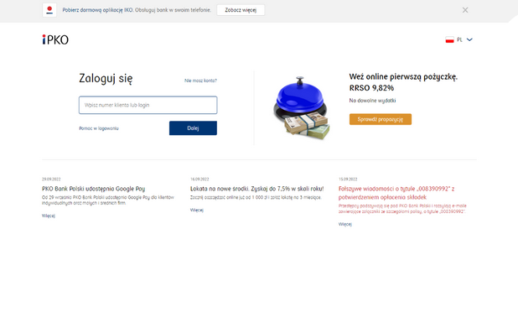
Po kliknięciu w link pojawiła się strona łudząco przypominająca rzeczywistą.

Slide 13
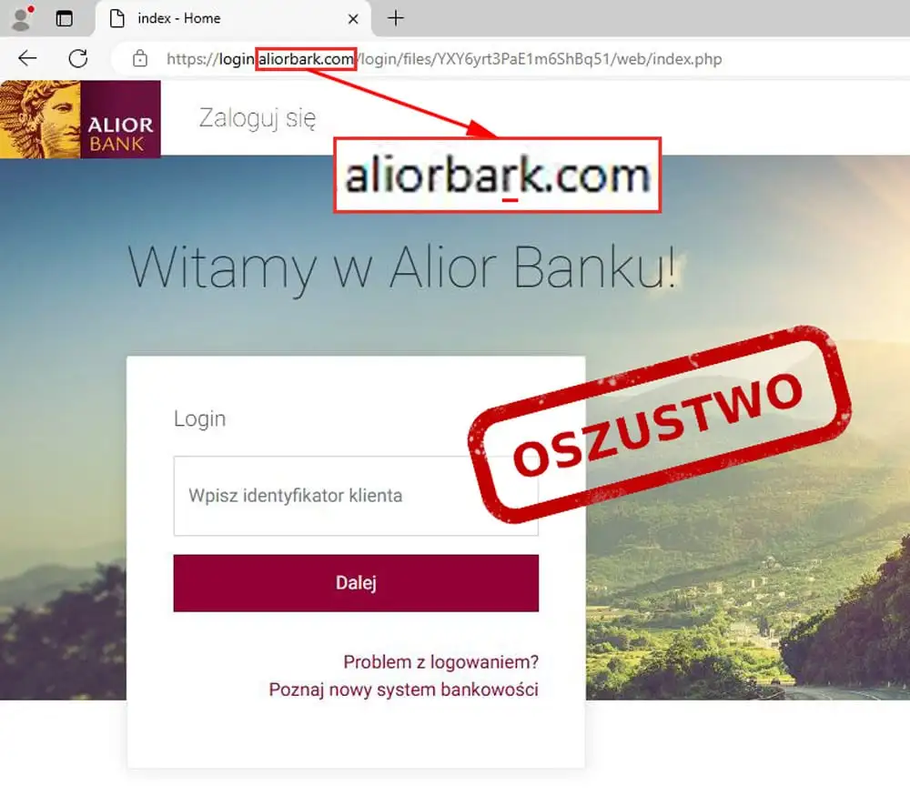
Patrz na literówki w adresach. Najlepiej wejść na stronę banku samodzielnie, żeby mieć pewność, że to prawdziwa strona."

Slide 14
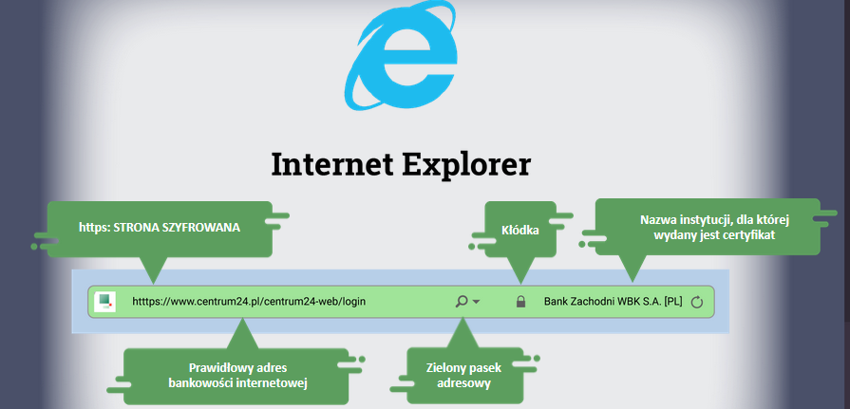
Przykład autentycznej strony banku

Slide 15
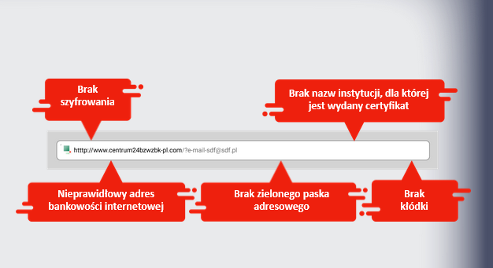
Przykład próby wyłudzenia danych

Slide 16
Najważniejsze fakty
Żadna instytucja finansowa nie wyśle do Nas maila, który jest ogólnikowy. Nie skierowany do nas
Żaden bank nigdy nie poprosi Nas wiadomości e-mail o podanie hasła. czy kodu pin

Slide 17
10 Dobrych zasad bezpieczeństwa w sieci
bądź czujny.
Nie działaj pochopnie i pod wpływem emocji
Nie otwieraj załączników przesyłanych z niewiadomego źródła. Zamiast tego przejdź na adres strony ręcznie w swojej przeglądarce.
Nigdy nie odpowiadaj na wiadomości e-mail żądające podania osobistych danych.
Wrażliwe informacje wprowadzaj jedynie na bezpiecznej stronie.
Zawsze sprawdzaj dane przed potwierdzeniem transakcji.
Upewnij się, że na Twoim komputerze zainstalowany jest antywirus.
Upewnij się, że Twoja przeglądarka i antywirus są uaktualnione
Nie wierz we wszystko, co czytasz
To nie wstyd zostać oszukanym nie ukrywaj tego

Slide 18
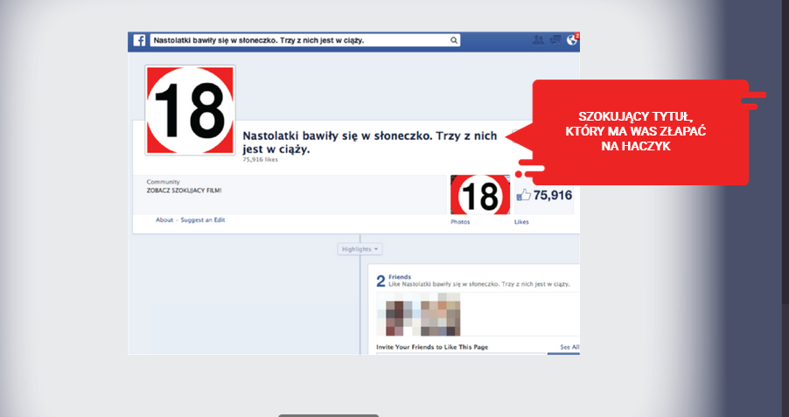
Uważaj na kuszące nagłówki

Slide 19

Fałszywe filmy

Slide 20
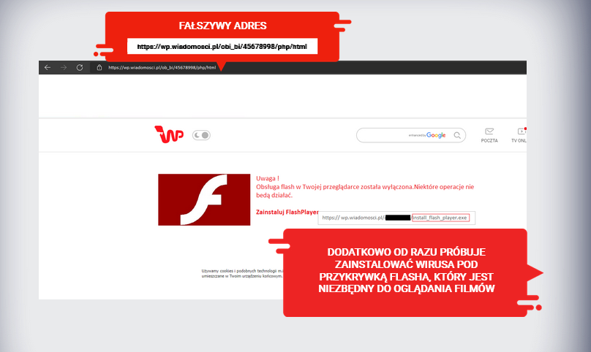
Bądź czujny na fałszywe wtyczki

Slide 21

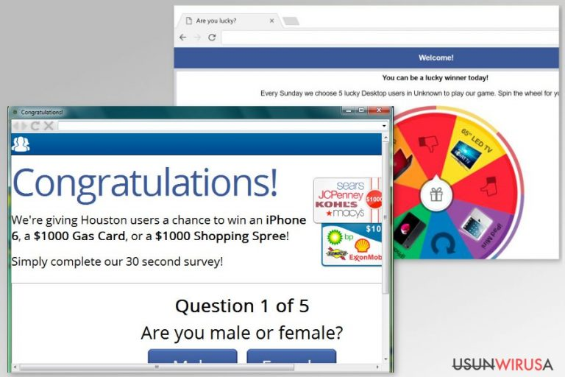

Świat nie jest kolorowy nie ma nic za DARMO !!!

Slide 22
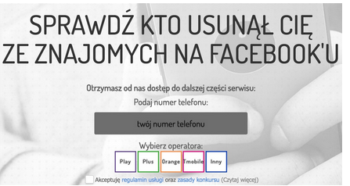
Wyłudzanie danych

Slide 23
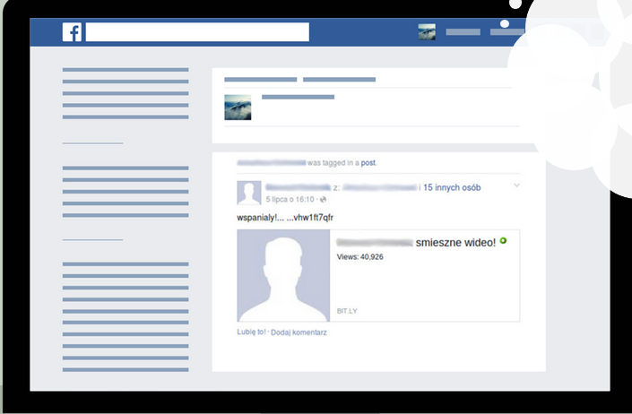
Uważaj na wiadomości od znajomych ich konto także może zostać zhakowane

Slide 24
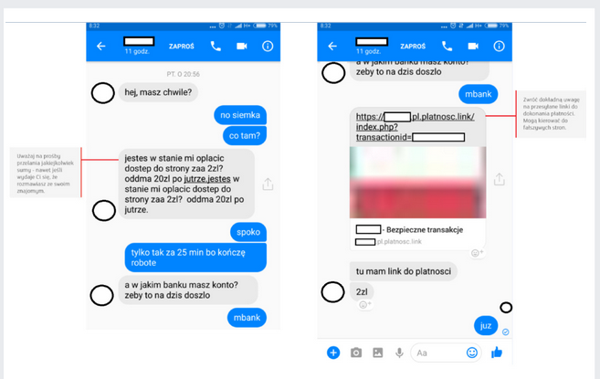
Jeżeli masz wątpliwości zadzwoń !

Slide 25
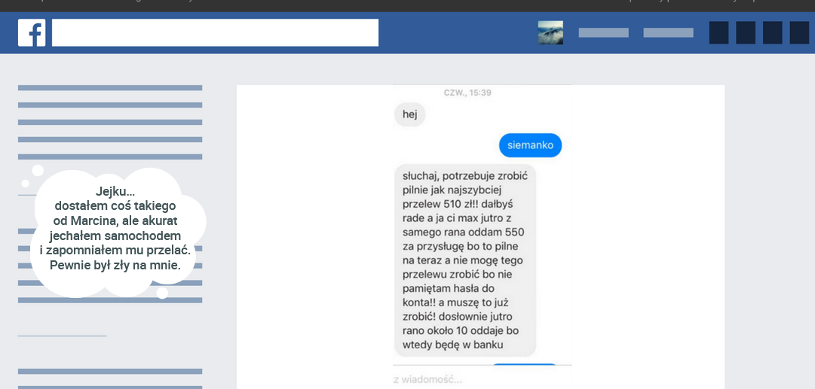
Uważaj na wiadomości od znajomych ich konto także może zostać zhakowane

Slide 26
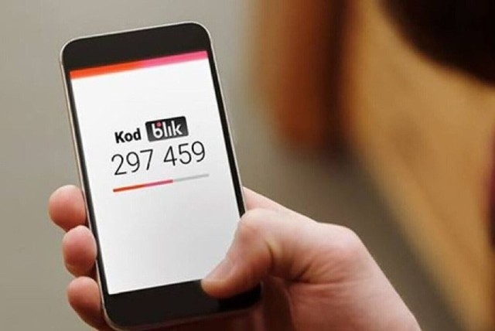
Nie podawaj kodu blik

Slide 27
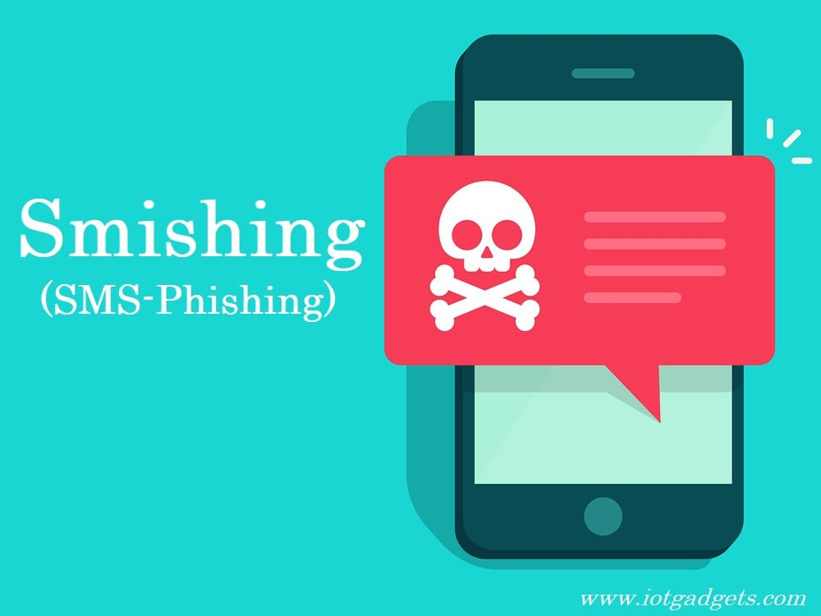

Slide 28
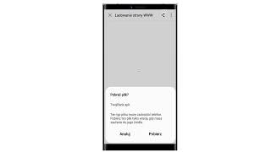
https://www.youtube.com/watch?v=nEeKcw74U-4

Slide 29
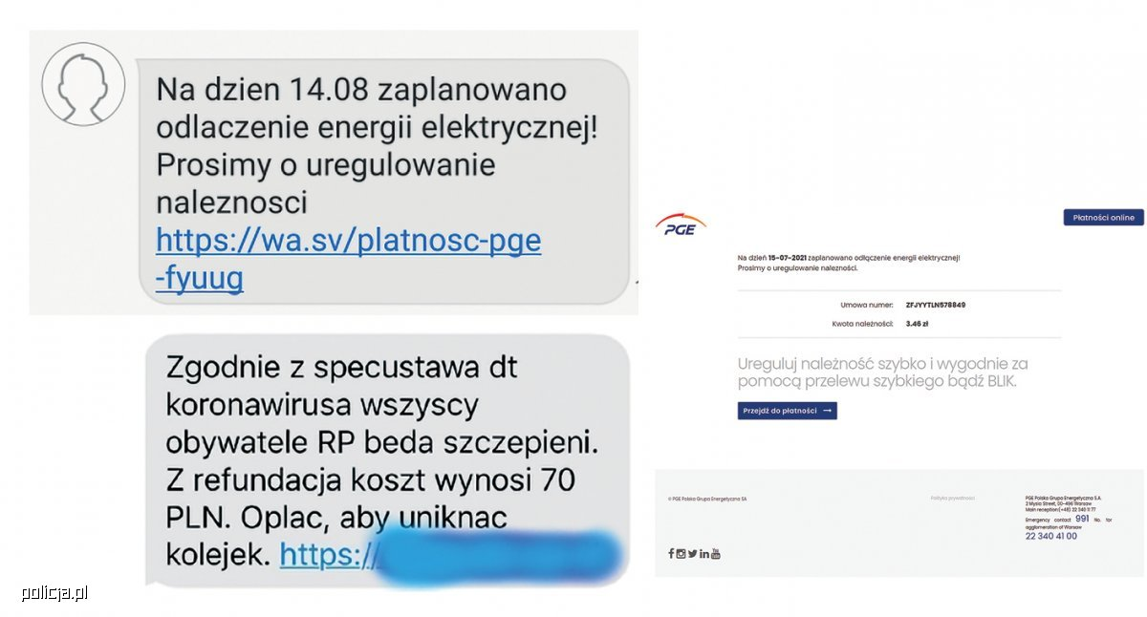

Slide 30
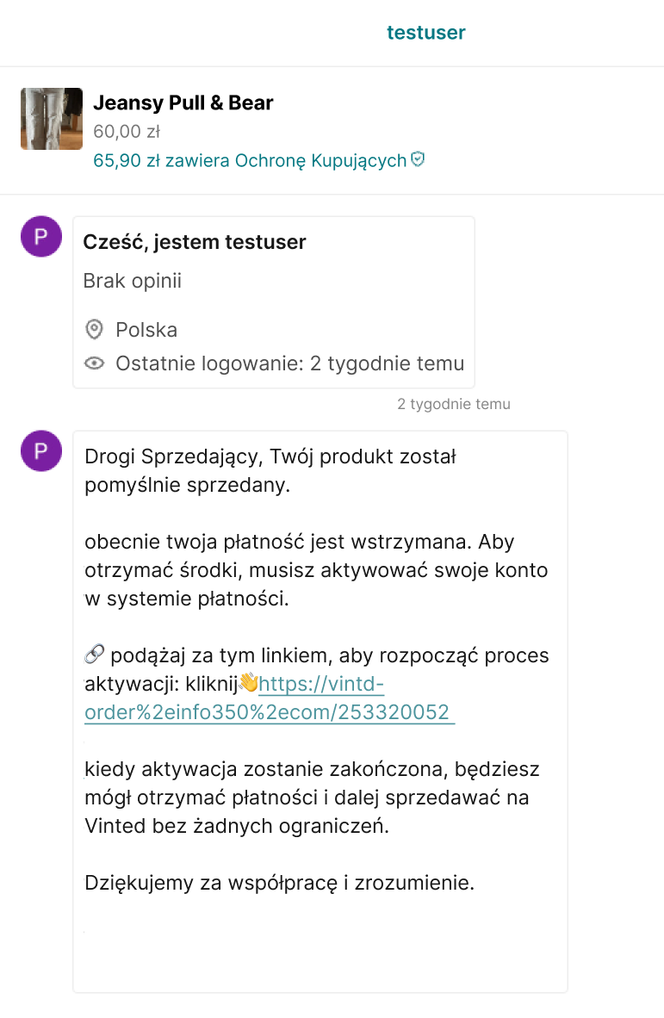
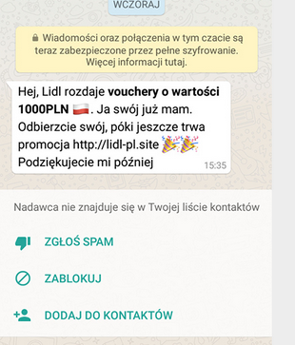

Slide 31
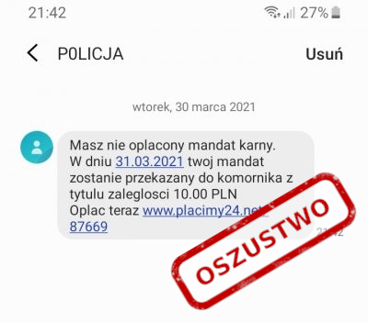
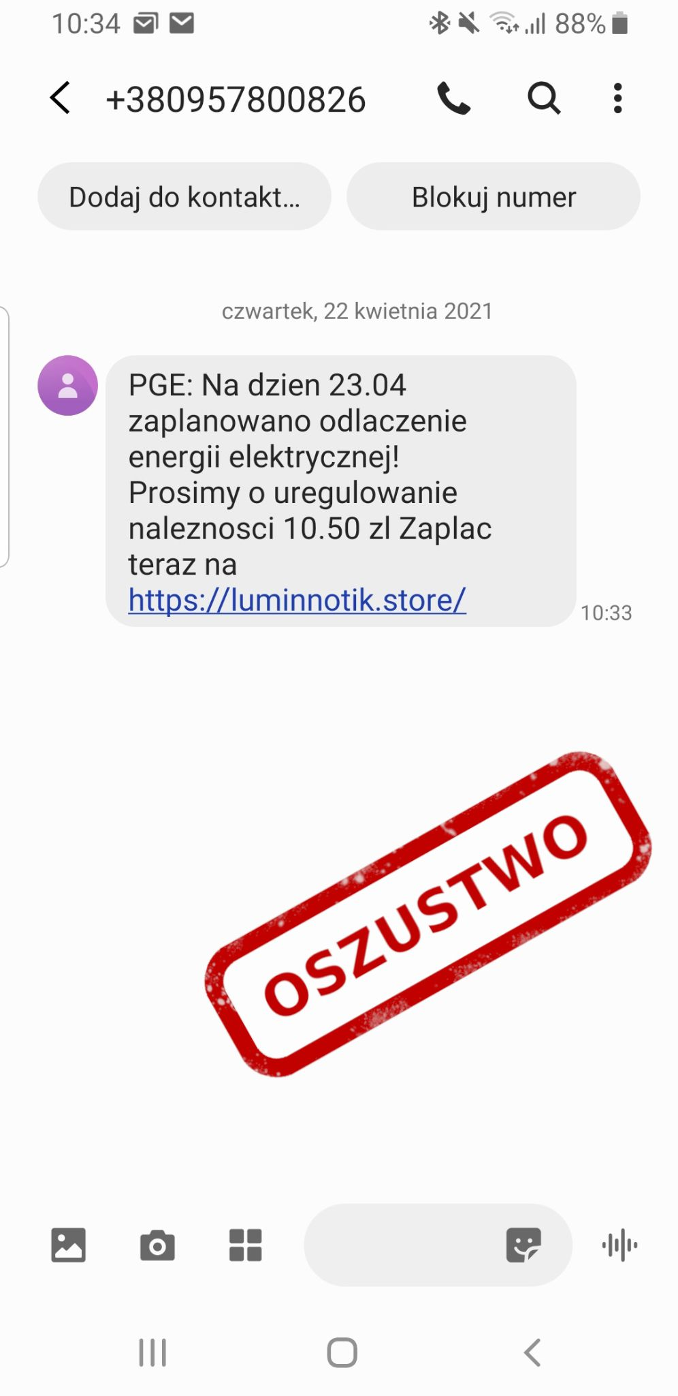
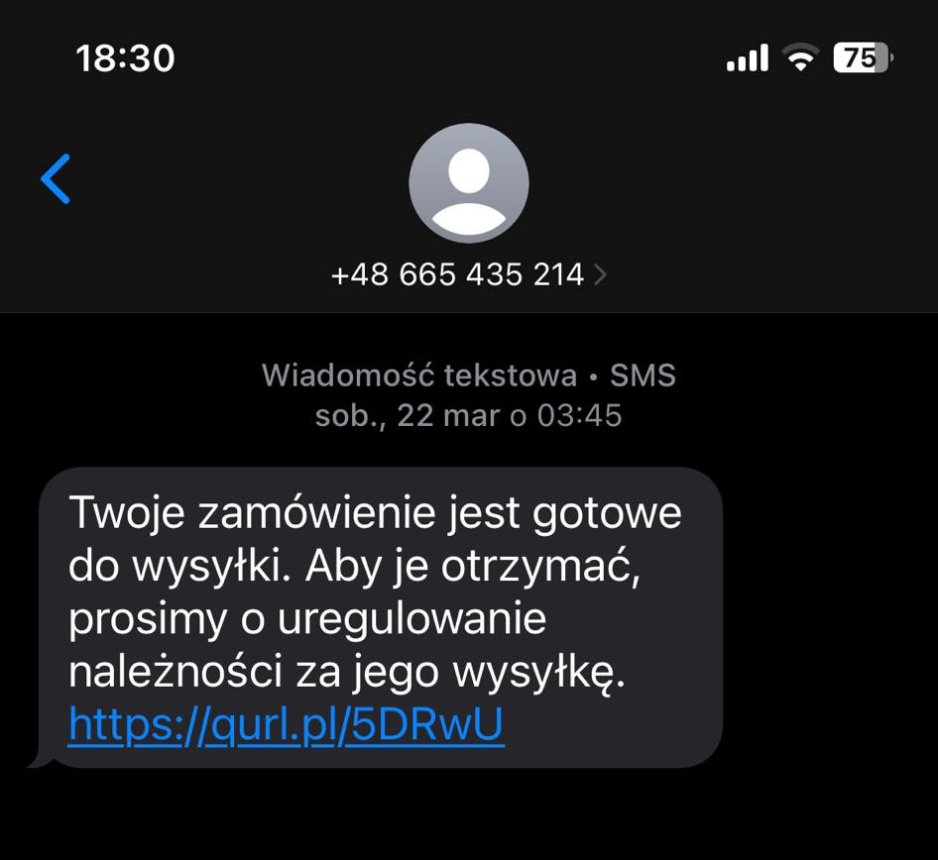

Slide 32
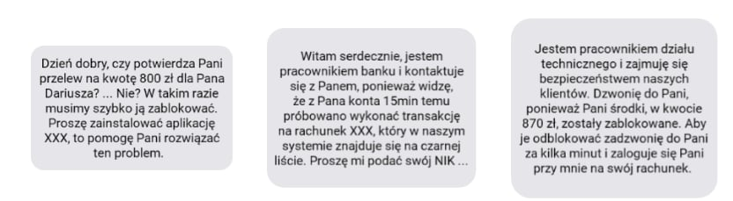
Które z tych wiadomości jest próbą wyłudzenia ❓

Slide 33

Vishing
https://www.youtube.com/watch?v=bxYaK1z1to8

Slide 34
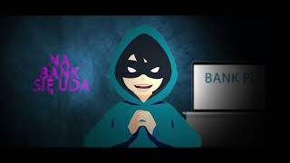
https://www.youtube.com/watch?v=fY3QXPQS6k8

Slide 35
OSZUSTWA TELEFONICZNE
NA BANK
NA WNUCZKA
NA POLICJANTA
POŁĄCZONE DWA NARAZ

Slide 36
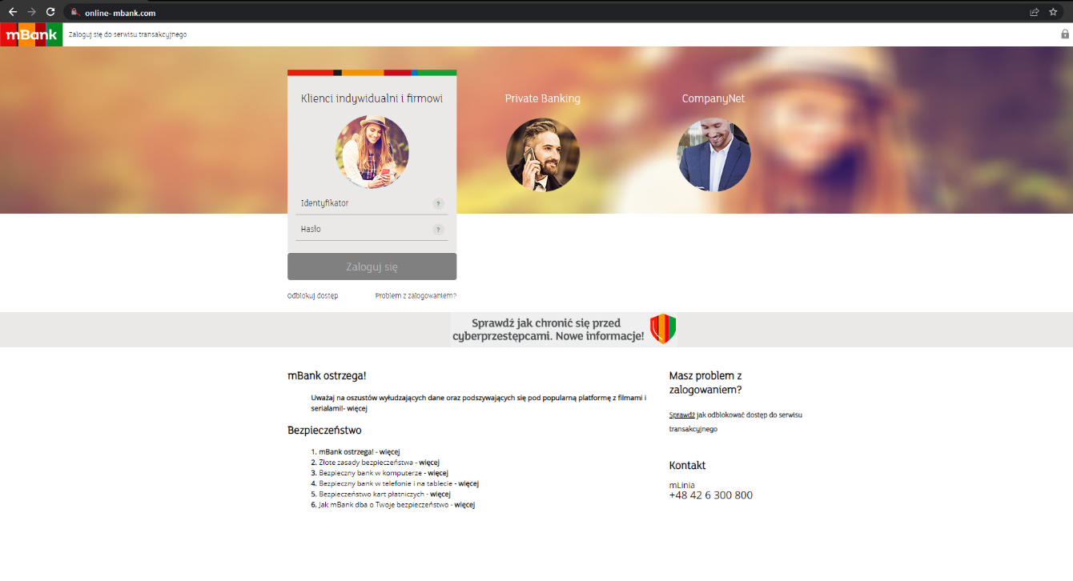

Slide 37
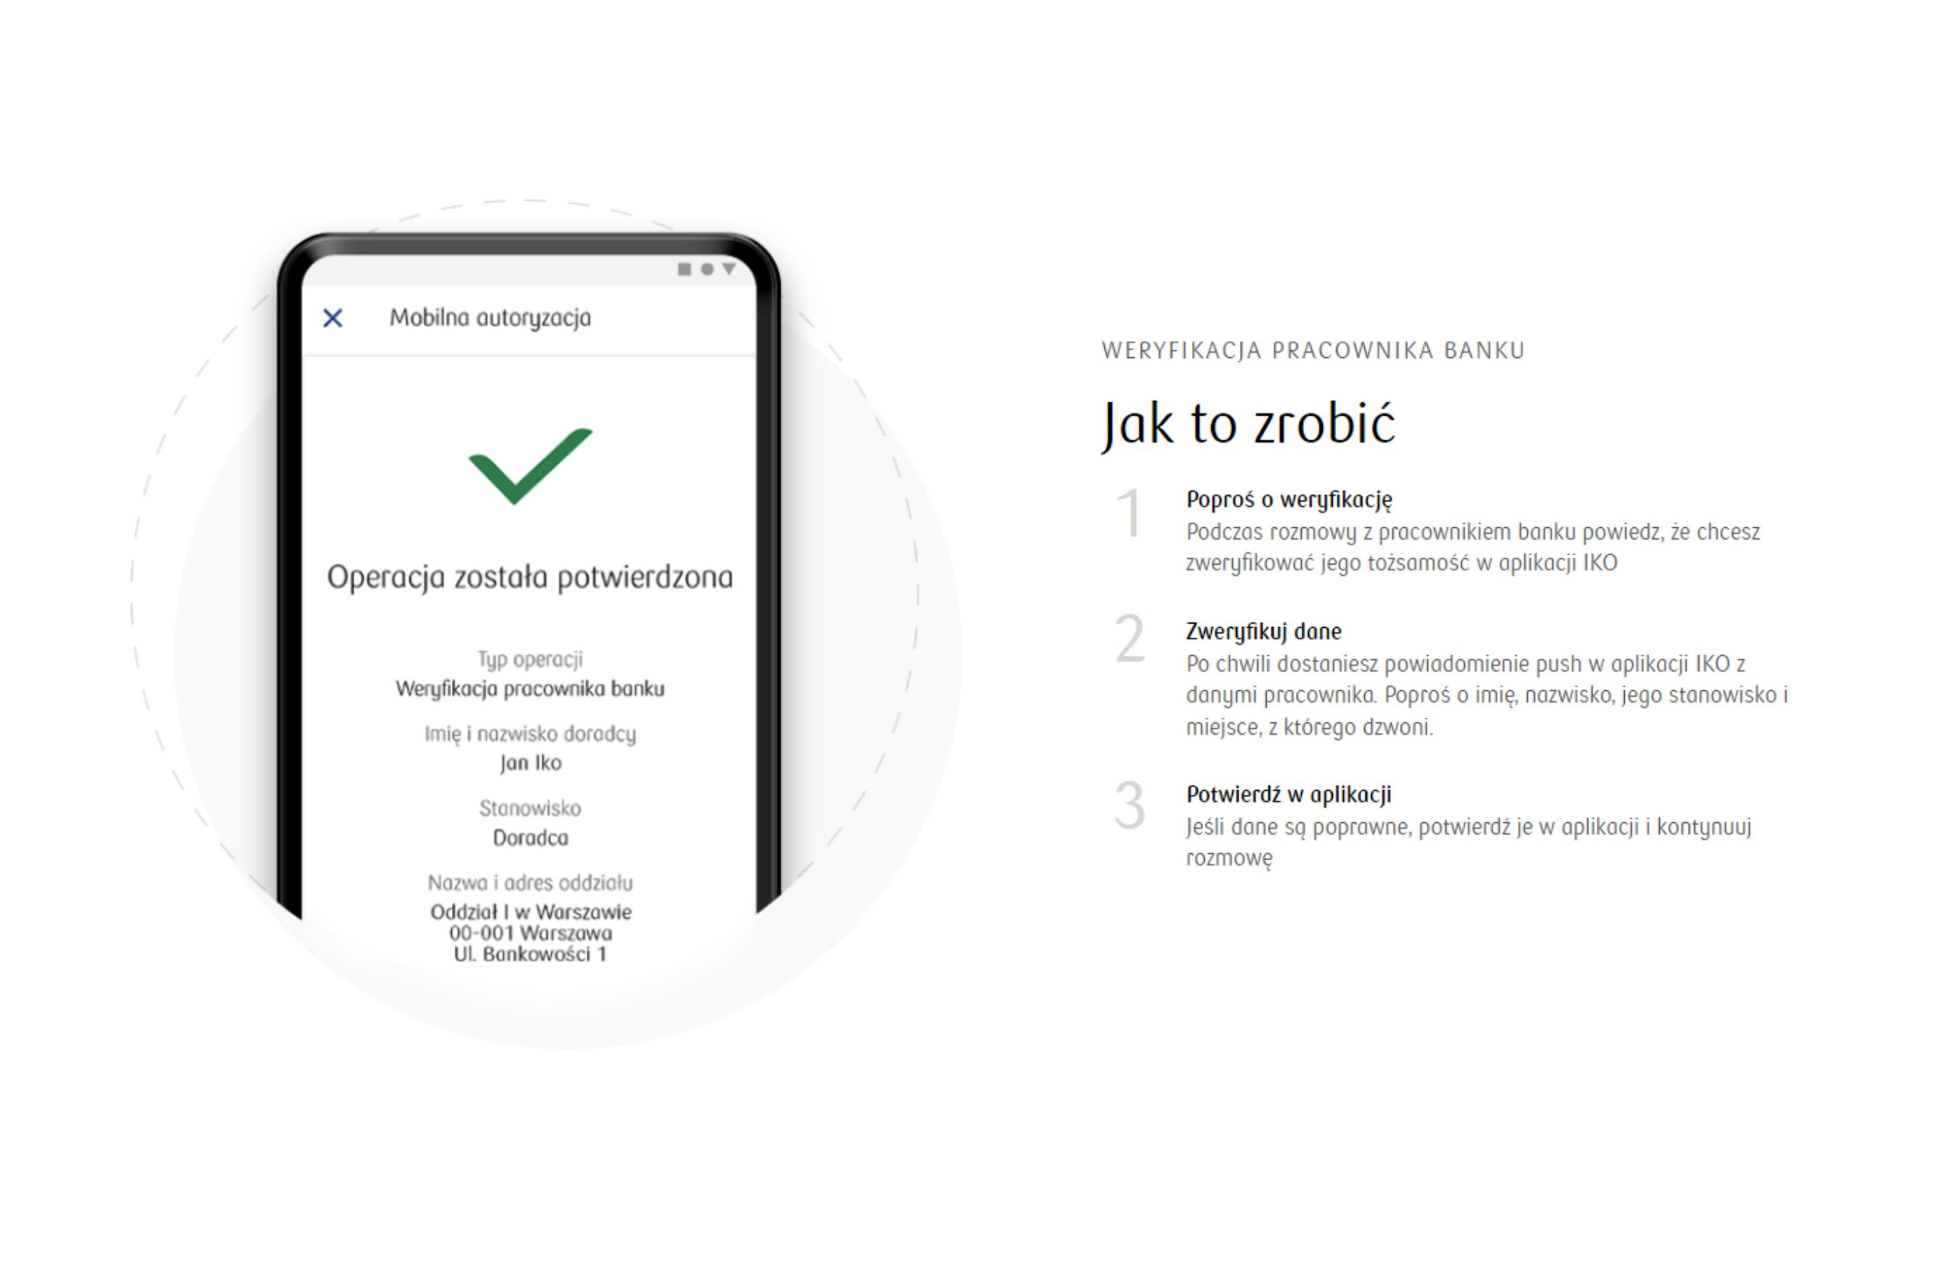
Weryfikacja Pracownika banku

Slide 38
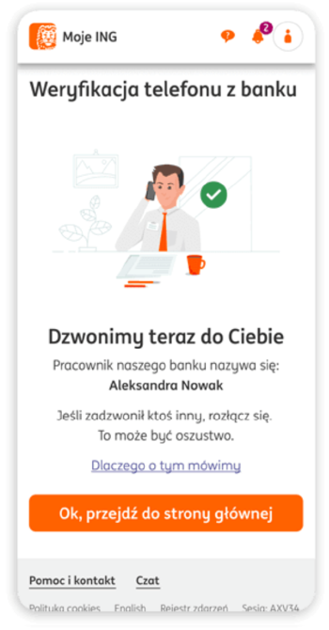
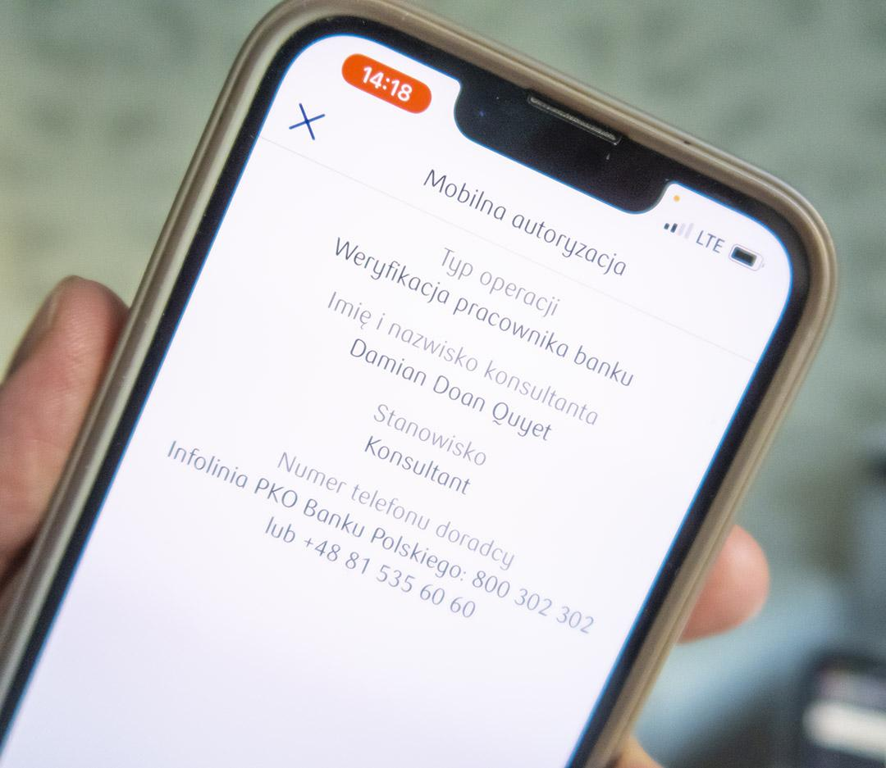

Slide 39
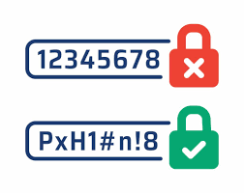
Hasło czyli klucz do twojego konta 🔑

Slide 40
🛠️ Zasady tworzenia bezpiecznych haseł:
🔑 Minimum 12–16 znaków
🔑 Litery (małe i wielkie), cyfry i znaki specjalne
🔑 Unikaj oczywistych słów, imion i dat
🔑 Wymyślaj hasła metodą zdań
(np. „Uwielbiam pizzę z pieczarkami!” ➡️ Uw13lbiamP!zz3zP13czarkami!)

Slide 41
❌ Niebezpieczne hasła:
123456
password
qwerty
abc123
haslo123
mojeimie2025
✅ Bezpieczne hasła – przykłady:
K0ch@m_Kawę2025!
R0wEr#Nad!Morze
Zima2025=LubieNarciarstwo!
MojKot_Mruczy!24/7
Takie hasła są trudne do złamania, a jednocześnie łatwe do zapamiętania.

Slide 42
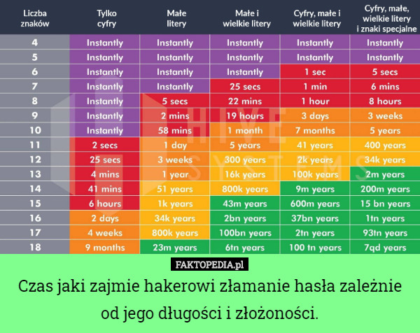
Jak szybko Haker złamie Twoje hasło ?

Slide 43
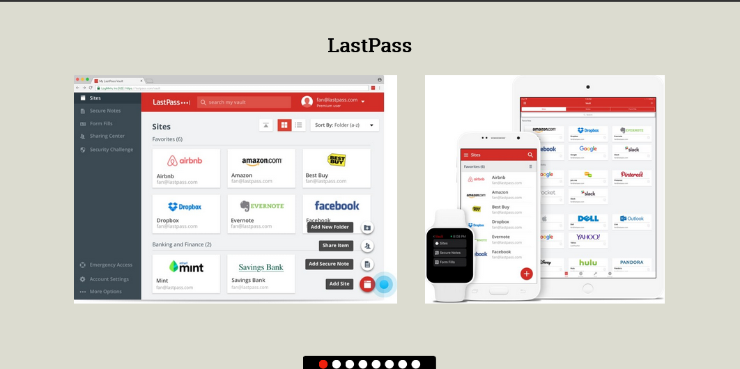
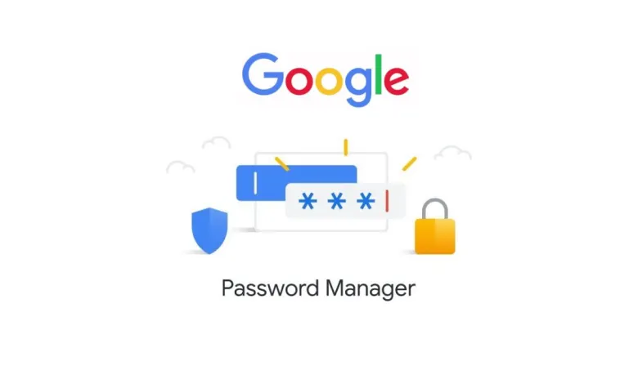
Menadżer haseł - sejf

Slide 44
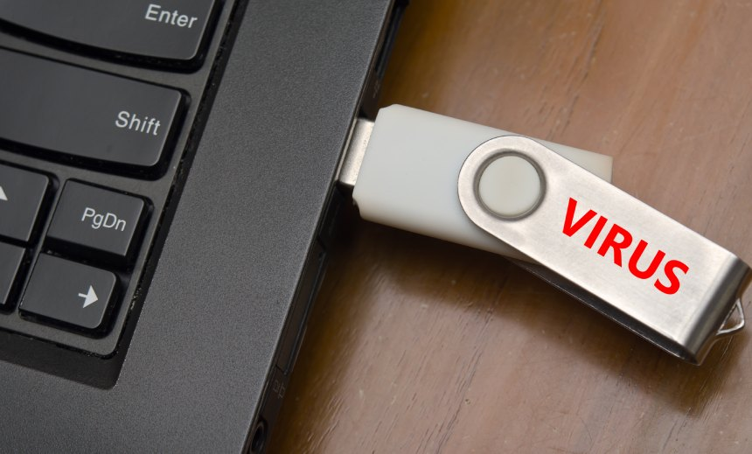
Złośliwy podróżnik

Slide 45
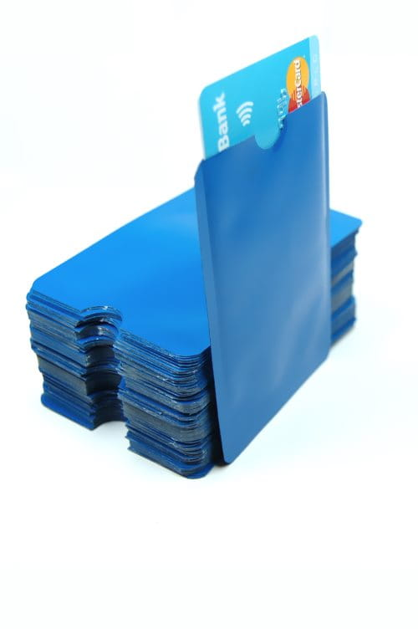
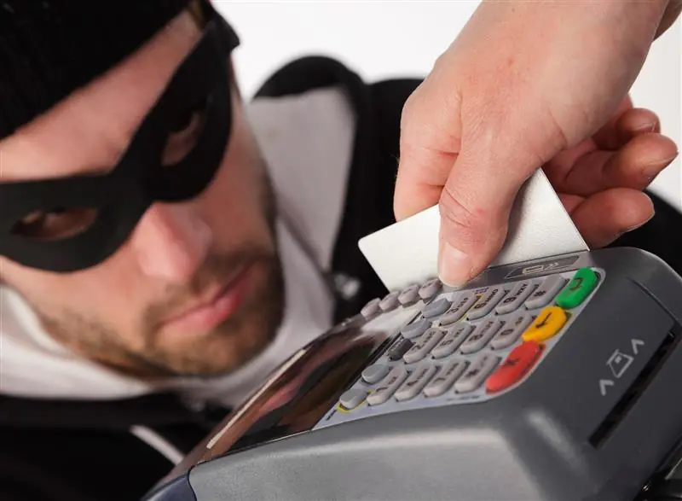
Etui ochronne na kartę zbliżeniową

Slide 46
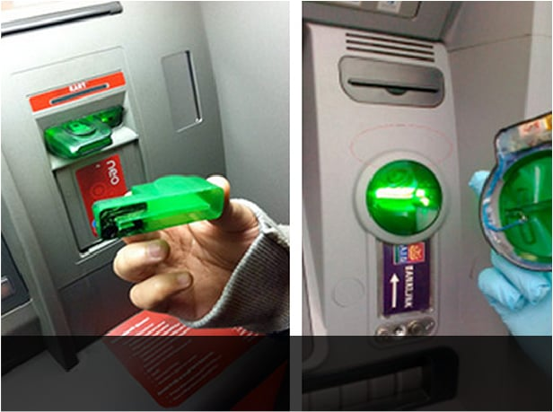
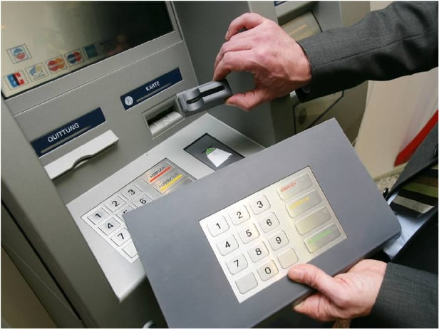
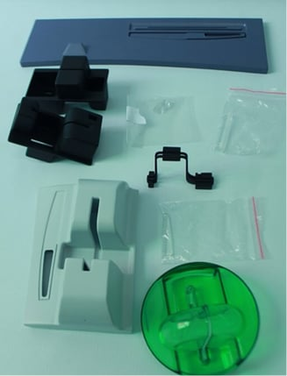
Nakładki na bankomaty

Slide 47
Zanim dokonamy transakcji w bankomacie, należy sprawdzić, czy:
• czytnik kart nie wygląda podejrzanie;
• klawiatura bankomatu jest równa lub lekko obniżona;
• czy do bankomatu nie są przymocowane podejrzane urządzenia - odstające elementy.

Slide 48
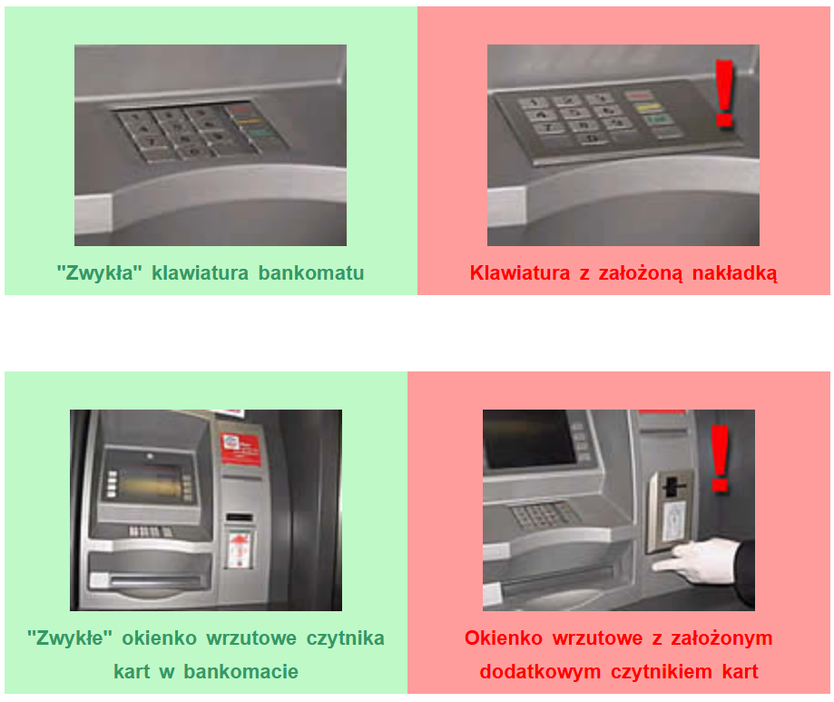

Slide 49
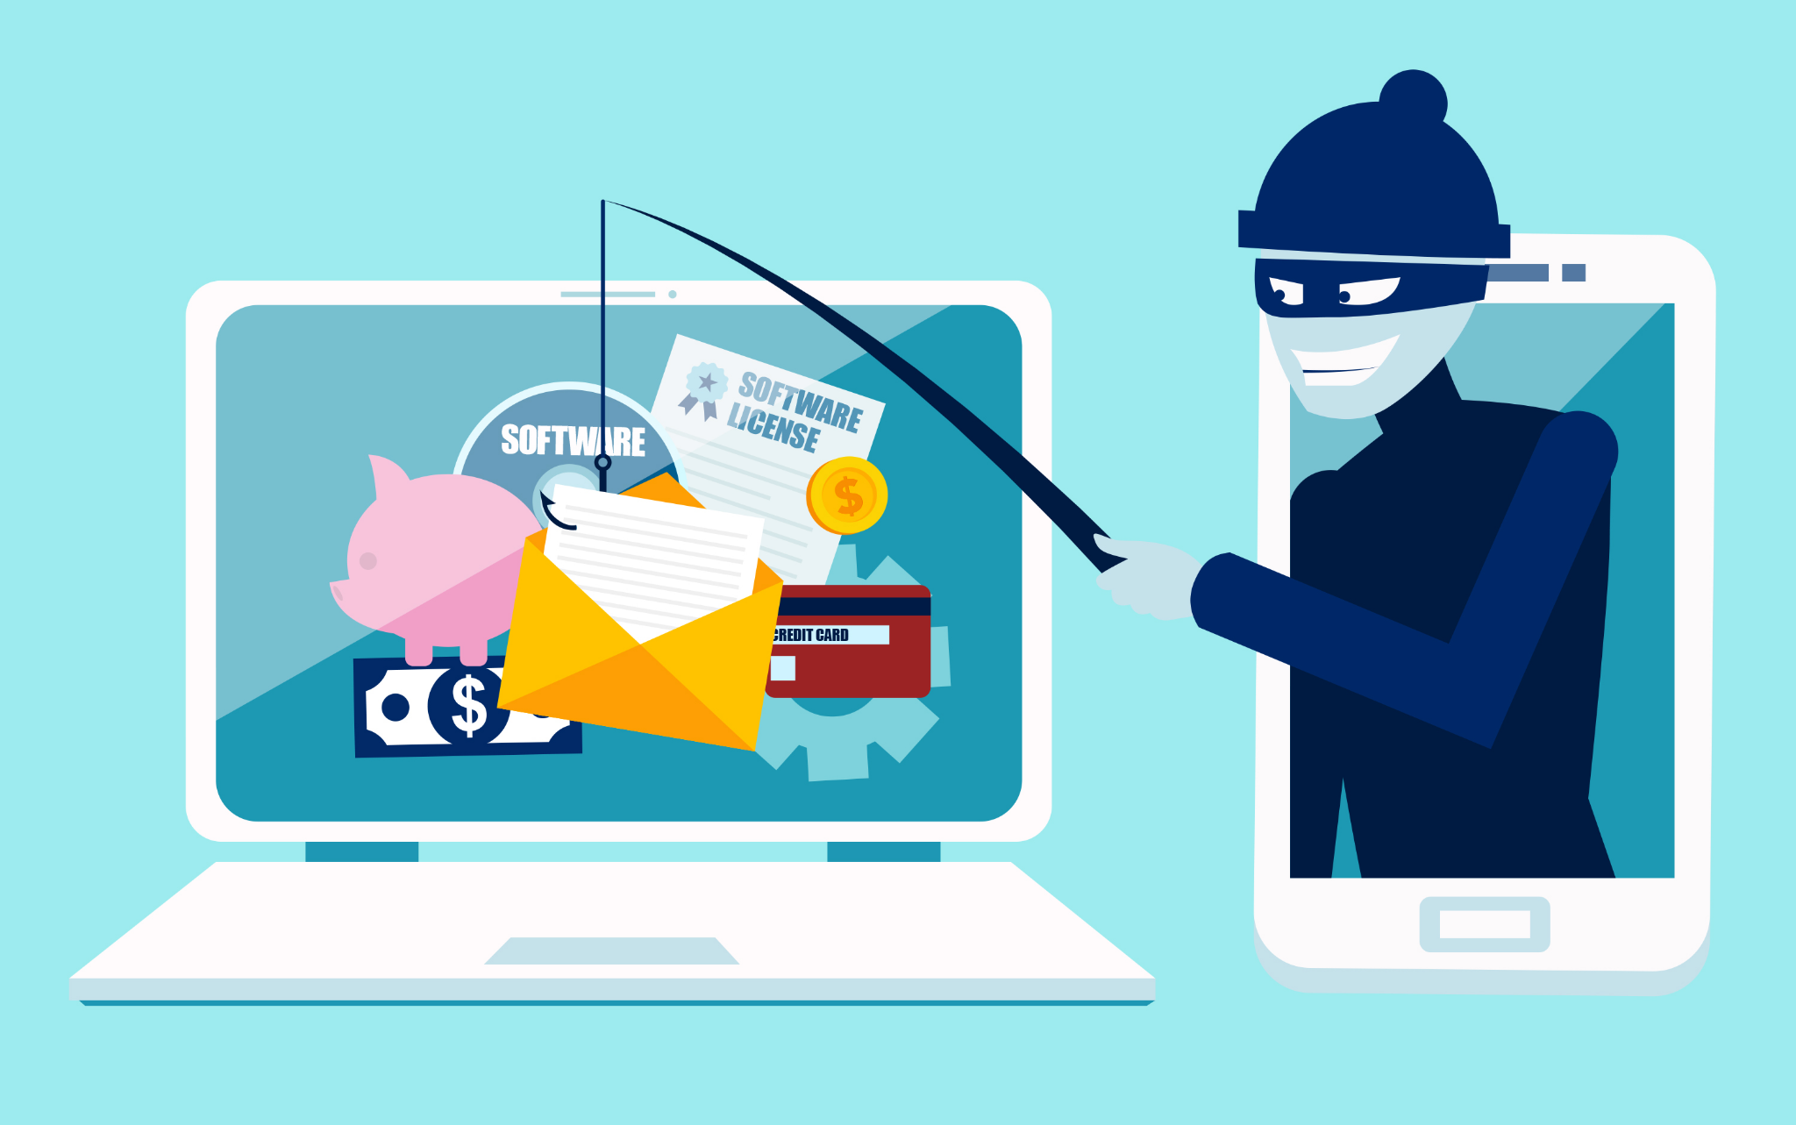
Uwaga na publiczne sieci Wi-fi

Slide 50
Co zrobić po fakcie ?
Jeśli dałeś się złowić i podałeś dane na fałszywej stronie, to natychmiast:
Zmień swoje hasło/PIN do bankowości internetowej,
W przypadku podania danych z karty zablokuj kartę,
Bezzwłocznie skontaktuj się z infolinią swojego Banku.
Zmień swoje hasło do konta oraz sprawdź czy gdzieś jeszcze go nie używasz
Jeżeli pobrałeś dziwne oprogramowanie natychmiast skontaktuj się z kompetentną osobą która usunie złośliwe oprogramowanie i zabezpieczy twoje dane

Slide 51

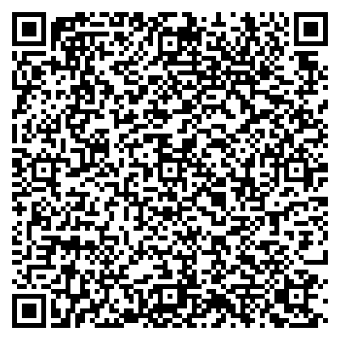
Oceń nas

